Slide 1
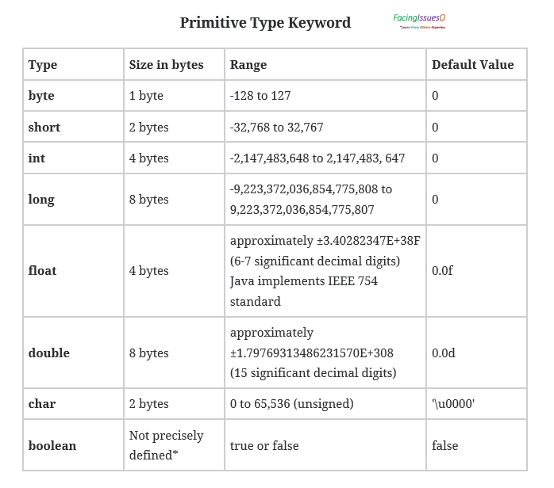
Primitive Types

Slide 2
Tipos de Datos ( Numéricos Enteros)
El tipo de dato numérico entero es un subconjunto finito de los números enteros del mundo real. Pueden ser positivos o negativos.
Byte (byte) -> rango (-128 a 127) -> 1 Byte
Short (short) -> rango(-32768 a 32767) -> 2 Bytes
Integer (int) -> rango (-2147483648 a 2147483647) -> 4 Bytes
Long (long) -> rango (-9223372036854775808 a 9223372036854775807) -> 8 Bytes

Slide 3
Tipos de Datos ( Numéricos Reales)
El tipo de dato numérico real es un subconjunto finito de los números reales. Siempre llevan un punto decimal y también pueden ser positivos o negativos. Los números reales tienen una parte entera y una parte decimal.
Float (float) -> rango (± 3.4x10^{-38 a} ± 3.4x10³⁸) -> 4 Bytes
Double (double) -> rango (± 1.8x10^{-308 a} ± 1.8x10³⁰⁸) -> 8 Bytes

Slide 4
Tipos de Datos ( Carácter y logico)
Un dato de tipo carácter se utiliza para representar un carácter dentro del rango \u0000 a \uFFFF (números desde 0 hasta 65535) en Unicode. En realidad un dato de tipo char contiene un número entero dentro del rango anterior que representa un carácter.
Carácter (char)
Conjunto de caracters (String)

Slide 5
Tipos de Datos ( Carácter y logico)
Los datos de este tipo sólo pueden contener dos valores: true (verdadero) ó false (falso).
Booleano (boolean) -> TRUE; FALSE;

Slide 6
Operadores
En definición, un operador es todo signo ya sea por asignación o aritméticos que interactúan con las variables involucradas.
Operadores Aritméticos (+, -, *, /, %)
Operadores Unarios (+, -, ++, --, !)
Operadores Relacionales (==, !=, >, >=, <, <=)
Operadores condicionales (&&, ||) AND OR
Operadores de Bit (&, ^, |, ~)

Slide 7
Condicionales
El flujo de ejecución en Java es lineal por lo que se va ejecutando línea a línea en el orden en el que se va leyendo por lo que las sentencias para controlar el flujo de ejecución son la base ya que permiten ejecutar partes del código en base a condiciones
IF
IF ELSE
IF ANIDADOS
IF ELSE IF
SWITCH

Slide 8
Ciclos
Los ciclos o también conocidos como bucles, son una estructura de control de total importancia para el proceso de creación de un programa.
WHILE
DO WHILE
FOR

Slide 9
Arreglos
Los arreglos se pueden definir como objetos en los que podemos guardar mas de una variable, es decir, al tener un único arreglo, este puede guardar múltiples variables de acuerdo a su tamaño o capacidad.
Arreglos unidimensionales
Arreglos Bidimensionales

Slide 10
Métodos
Un método en Java es un conjunto de instrucciones definidas dentro de una clase, que realizan una determinada tarea y a las que podemos invocar mediante un nombre.
Características de un método:
En Java un método siempre pertenece a una clase. No podemos escribir métodos fuera de una clase.
No podemos escribir métodos dentro de otros métodos.
Todo programa java tiene un método llamado main. La ejecución del programa empieza en este método. El método main es el punto de entrada al programa y también el punto de salida.
Un método tiene un único punto de inicio, representando por la llave de inicio {
La ejecución de un método termina cuando se llega a la llave final } o cuando se ejecuta una instrucción return.
La instrucción return puede aparecer en cualquier lugar dentro del método, no tiene que estar necesariamente al final.
Cuando un método finaliza, la ejecución del programa continúa a partir del punto donde se produjo la llamada al método.
Desde dentro de un método se puede a su vez invocar a otro método.

